Slide 1
Bu proje Avrupa Birliği ve Türkiye Cumhuriyeti tarafından finanse edilmektedir.
GENEL BECERİ EĞİTİMİ
TOPLUMSAL CİNSİYET EŞİTLİĞİ
(TOPLUMSAL CİNSİYET EŞİTLİĞİ)
Ahmet KIZILKURT
Genel Sekreter
Bu yayın Avrupa Birliği ve Türkiye Cumhuriyeti’nin mali katkılarıyla hazırlanmıştır. Bu yayının içeriğinden yalnızca Iğdır Üniversitesi sorumludur ve bu içerik hiçbir şekilde Avrupa Birliği veya Türkiye Cumhuriyeti’nin görüş ve tutumunu yansıtmamaktadır.

Slide 2
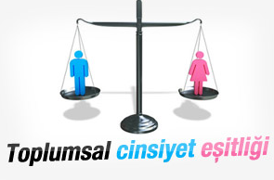

Slide 4
1.1 Cinsiyet/ Toplumsal Cinsiyet
Kadın ve erkek arasındaki köken bakımın­dan biyolojik nitelikte olmayan farklılıklar ve onların yüklendikleri rollerin ve ilişkilerin sosyal olarak yapılandırılması olan toplumsal cinsiyet; kişinin kültürel, toplumsal rolü, ruhsal - içsel tanımlaması ve onların temsil edilmesi anlamında kullanılmaktadır. Cinsiyeti doğa belirlerken, toplumsal cinsiyeti kültür belirlemekte ve toplumsal cinsiyet kimliği hakkındaki anlayışlar, bunlarla bağlantılı olan cinsel tutum ve eğilimlerle birlikte, çok erken yaşlarda oluşmaktadır

Slide 5
1.2 Toplumsal Cinsiyette Eşitlik / Eşitsizlik /Ayrımcılık
Ayrımcılığa yol açan geleneksel yaklaşımlar ve erkeklere göre daha değersiz görülmesi gibi nedenlerle kız çocuklarının eğitime ulaşmasında zorluklar vardır. Ekonomik faaliyet alanında da birçok eşitsizliklerle karşı karşıya kalan kadınlar benzer sebeplerle aile reisliği, mülkleri yönetme, iş kurma ve yürütme gibi konularda erkeklerle eşit değildir. Kadınlar daha çok kayıt dışı sektörlerde, geçici, gündelik, yarı zamanlı, düşük ücretli, kötü koşullu, ücret karşılığı olmayan işlerde (aile işçiliği) çalışmakta; pazarlık gücünden yoksun olduklarından işe alınmada, ücret ve yükselmelerde de ayrımcılığa uğramak­tadır. Kadınlar dünya nüfusunun %50'sinden fazlasını temsil ettikleri, iş saatlerinin %66'sını doldurdukları halde dünya gelirlerinin ancak %10'una, mülkiyetlerin de %1 'ine sahiptirler Bunların sonucunda dünyada yoksulluk giderek "kadınlaş­maktadır. Yeryüzündeki mutlak yoksulluk sınırındaki 1,5 milyar kişinin yüzde 70'ini kadınlar oluşturmaktadır.

Slide 6
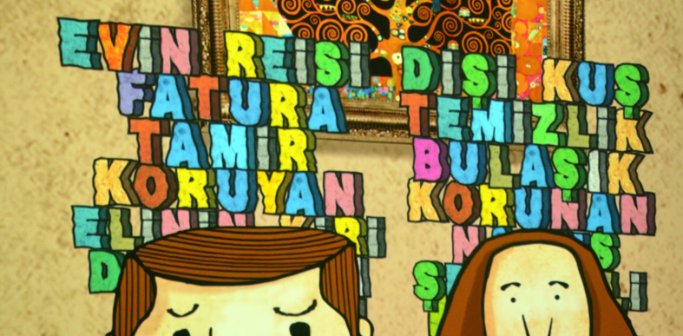

Slide 8
1.3. Toplumsal Cinsiyette Hakkaniyet
Erkeklere ve kadınlara karşı adil, hakkaniyetli ve doğru davranma niteliğidir. Kadın ve erkeğin farklı gereksinimleri ve güçlerinin olduğu kabul edilmeli, olumlu ayrımcılık kavramı ile ifade edildiği şekilde iki cinsiyet arasındaki dengeyi sağlayıcı şekilde gerekenler yapılmalıdır.

Slide 9
2. Toplumsal Cinsiyet ile Statü Arasındaki İlişki

Slide 11
Kadının toplum içindeki yeri zaman içinde farklılıklar göstermiştir. 1950' lerin sonunda ortaya çıkan "Kalkınmada Kadın" yakla­şımı kadının özgürleşmesi, üretim sektöründe kadının yer almasının artırılması ve üretim sürecindeki kadına karşı yapılan ayrımcılığın azaltılması üzerinde durmuştur. 1970lerin başından itibaren temel amacı kadının gelir getirici aktivitelerini artırmak olan "Kalkınma ve Kadın" yaklaşımı ön plana geçmiştir.

Slide 12
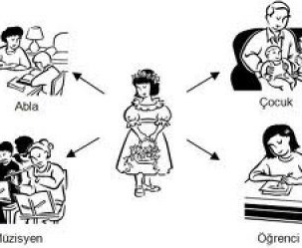
"Toplumsal Cinsiyet ve Kalkınma" ise 1980 lerde ortaya çıkmış olan eşitsizliklere dikkat çeken, kadınla ilgili kalkınma yaklaşımıdır. Bu yaklaşımda kadının yaşamı hem üretim hem de yeniden üretim içinde ele alınmış ve toplumsal cinsiyet, etnik yapı ve kalkınma ilişkisinin kadın hayatındaki yerinin önemli olduğu vurgulanmıştır. Bireyin statüsünü, toplumsal cinsiyet, öğrenim durumu, düzenli gelir getiren bir işte çalışma ve siyasi yaşama eşit katılım gibi faktörler belirlemektedir.

Slide 13
Toplumsal Cinsiyet Eşitliği Gelişim Endeksi kadınlara sunulan fırsatları, ülkenin toplumsal cinsiyet eşitliğini sağlamadaki başarısını ölçerken, hesaplanmada üç temel gösterge kullanılmaktadır:
Kadınların ve erkeklerin beklenen yaşama süreleri,
Yetişkin kadın ve erkek okur-yazarlık oranları,
Kadın ve erkeklerin okullaşma oranları
Toplumsal Cinsiyet Eşitliğini Güçlendirme Endeksi sunulan fırsatlardan kadınların yararlanabilme ve kararlara katılabilme düzeyini ölçmektedir ve hesaplanmada dikkate alman üç temel gösterge şunlardır:
• Parlamentodaki kadın oranı,
Üst karar ve yönetim düzeyindeki(yargı, bürokrasi, iş yönetimi) kadın oranı,
Mesleki ve teknik işlerde çalışan kadın oranı.

Slide 14
2.1 Öğrenim Durumu
Ayrımcılığa yol açan geleneksel yaklaşımlar ve kız çocukların erkek çocuklara göre daha değersiz görülmesi gibi nedenlerle kız çocuklarının eğitime ulaşmasında zorluklar vardır. Bütün çocuklar için eğitim önemli olmasına karşın kızlar genel olarak tüm dünyada eğitim olanaklarına ulaşmada çok daha dezavantajlıdır. Anneleri eğitimli olan çocukların okula gitme olasılıkları, anneleri eğitimli olmayanlara göre iki kattan daha fazladır. Bazı ülkelerde bu farklılık beş kata kadar çıkmaktadır. Gelişmekte olan ülkelerde temel eğitimi almayan çocukların %75'inin annelerinin de hiçbir öğrenimi yoktur. Eğitimde eşitliği sağlamak, toplumsal cinsiyet eşitliğini sağlamakta önemli bir adımdır.

Slide 16
2.2 Gelir Getiren Bir İşte Çalışma
Kadının kalkınma sürecine katılımının artırılması ve ekonomik özgürlüğünün sağlanabilmesi çok yönlü bir bakış açısını gerektirmektedir. Kadına sadece iş sağlan­ması yeterli değildir. Kadınlar, meslek yaşamlarında erkek rakipleri ile yarışma­larının yanı sıra, kadınlık rollerini de aksatmamaya çalışarak iki misli sorum­luluk üstlenmekte, "özgürleşmelerinin bedelimi ağır bir şekilde ödemek durumunda kalmaktadır.
Kadının çalışma yaşamına katılımı ile birlikte, kadının evdeki sorumluluklarının paylaşılması, bakmakla yükümlü oldukları kişiler için bakım olanaklarının sağlanması, iş yaşamında ayrımcılıkların giderilmesi karar vericiler, yasa koyucular ve toplum tarafından göz önüne alınmalıdır.

Slide 17
Günümüzde birçok toplumda olduğu gibi bizim toplumumuzda da kadın, toplum içindeki geleneksel rolüne (analık) bağlı olarak aile içinde görevlidir. Kadının ekonomide geri planda kalmasının temelinde onun sosyal üretim sürecinden koparılıp üreticinin yeniden üretimiyle (analık) görevlendirilmiş olması yatmak­tadır.
Kadın işgücü tarih boyunca yedek işgücü olarak değerlendirilmiştir. Ekonomi darboğazda iken ya da erkeklerin savaşa katıldıkları dönemlerde işgücü talebini kadınlar karşılamışlardır. Kadınlara uygun olduğu düşünülen meslekler daha düşük konumda olan mesleklerdir. Cinsiyete bağlı bir "yatay meslek ayrışması" söz konusudur. Öte yandan bir erkekle aynı işi yapan bir kadın genelde, cinsiyete bağlı bir ayrımcılıkla karşılaşmaktadır. Kadınlar işe alınırken, meslekte yükselirken, dış görev veya eğitim verilirken, izin verilirken, tayin edilirken ve emeklilikte ya da işten ayrılırken ayrımcılığa uğramaktadırlar. Bu durum "dikey meslek ayrışması" olarak adlandırılmaktadır.

Slide 18
2.3 Siyasi Yaşama Katılım
Yirminci yüzyılda dünyanın birçok ülkesinde kadınlar oy kullanma hakkını elde etmişlerdir. Ancak oy kullanma, kadınların parlamentoya seçilmeleri için yeterli olmamıştır. Bu konudaki gelişme oldukça yavaştır. 1945 yılında dünyada sadece 26 parlamentoda kadın parlamen­ter vardı ve sayıları tüm parlamenterlerin %3'üydü. O günden itibaren bütün dünyada ulusal parlamentolarda kadın sayısı büyük oranda artış göster­mesine karşın günümüzde, ulusal parla­mentolarda kadınlar erkeklere göre çok daha az yer almaktadır. 2008 yılında 188 ülkenin parlamentolarında yer alan kadın parlamenter oranı ancak %18,2'ye kadar yükselmiştir.
Türkiye'de ise kadın parlamenterler meclis­te en yüksek oran olan % 9,1 'e 2007 yılı genel seçimlerinde ulaşmışlardır. Daha önceki seçimlerde ancak %0,6 ile %4,6 arasında değişen oranda kadın parlamenter meclise girebilmiştir.

Slide 19
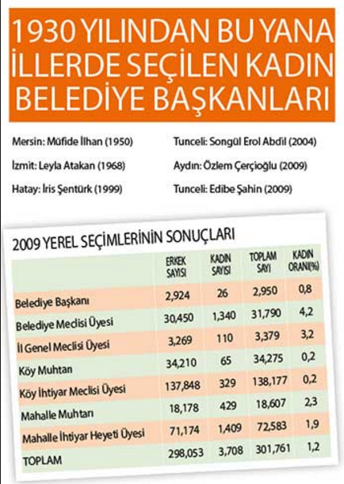

Slide 20
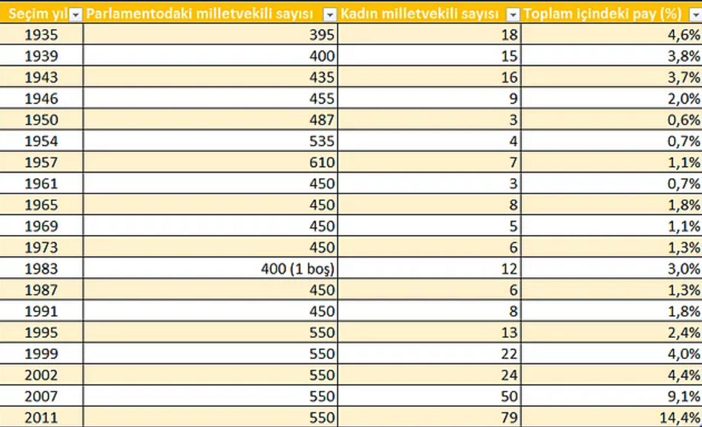

Slide 21
Ülkemizde kadın parlamenterlerin genel­likle kadın cinsiyetine uygun olduğu düşünülen kadın, aile ve çocuk konuları ile ilgili çalışmalar yapmak zorunda bırakılması da bir başka önemli sorundur. Siyasetin bu en üst düzeyinde görülen yatay meslek ayrışması sonucu kadınlar gerçek anlamda karar verici olama­maktadırlar.

Slide 22
3. Statü ile Sağlık Arasındaki İlişki

Slide 23
Dünya Sağlık Örgütü (DSÖ)'nün sağlık tanımında geçen "sosyal yönden sağlıklı olma", eğitim, çalışma ve ücretlerde eşitlik, karar verme ve seçmede özgürlük ve sağlık hizmetlerinden tam anlamıyla yararlanma anlamında kullanılmaktadır. Toplumsal cinsiyet eşitliği ve hakkaniyet, kişinin öğrenim durumu, düzenli gelir getiren bir işte çalışması ve siyasi yaşama katılımı gibi faktörler tarafından belirlenen statü, kişinin sağlığını doğrudan etkilemektedir.
Dünyanın değişik yerlerinde farklılıklar olmakla birlikte özellikle gelişmekte olan ülkelerde toplumsal cinsiyet rolünden kaynaklanan olumsuzluklar sonucu kadınlar daha sağlıksız koşullarda yaşamakta, sağlık hizmetlerinden daha az yararlanmakta, şiddete ve strese daha fazla maruz kalmakta, daha fazla hastalanmakta ve hekime daha sık başvurmaktadır.

Slide 24
Sağlık hizmetlerine ulaşmada maddi zorlukların yanında kültür, dini inanışlar ve gelenekler de sağlık hizmeti elde etmede cinsiyet farklılığını ortaya koymaktadır. Dünyada birçok toplumda cinsiyetçi öğelerle şekillendirilen roller gereği, kişilere verilen fırsat ve sorumluluklar da kadın ve erkek olarak ayrılmıştır.
Kadın ve erkeğin karşılaştıkları sağlık sorunlarında ve sağlık davranışlarında farklılıklar bulunmaktadır. Bu farklılık sadece biyolojik ayrımdan değil, toplumun sosyal ve kültürel yapısı, kadına ve erkeğe biçtiği roller ve davranışlardan kaynaklanmaktadır

Slide 25
Toplumsal cinsiyet ayrımcılığının bir başka önemli konusu kız çocuklarının istenme­mesidir. Çin'de 2000 yılında ülke genelinde yeni doğan erkek- kız oranı 1,17 ve ülkenin bazı bölgelerinde 1,44 olarak hesaplan­maktadır. Çin'in son on yıldaki nüfus ve cinsiyet seçimi ile ilgili uygulamaları, bu ülkeyi yeni doğan cinsiyet dengesizliğinin en üst düzeydeki ülkesi haline getirmiştir. İlk olarak 1990 nüfus sayımında her 100 kız yeni doğana karşın 111 erkek yeni doğanın saptanmasıyla ortaya çıkan bu sorun giderek artmaktadır.
Erkek / kadın ölüm oranı yüksekliği en fazla intihar ve cinayette karşımıza çıkmaktadır. İntiharlarda erkek / kadın oranı değişik ülkelerde yapılan çalışmalarda 1,6 ile 4,3 arasında değişmek­tedir (Monk, 1986). Ancak, intihara teşebbüs etme hızı kadınlarda daha yüksektir. 40'lı yaşların altında kadınların intihara teşebbüs hızı 2-3 kat daha yüksekken, ileriki yaşlarda erkek ve kadın arasındaki fark azalmaktadır. Kadınlarda depresyon tüm dünyada hastalık yükünün önde gelen nedenidir ve intihar, gelişmekte olan bölgelerde kadınlarda ilk dört hastalık yükü nedeni arasında yer almaktadır.

Slide 27
Genel olarak yaralanmalar incelendiğinde erkeklerin yaşamlarının erken dönem­lerinden itibaren yaralanma hızlarının daha yüksek olduğu görülmektedir. Erkeksi tavırlar, risk alma ve saldırganlık gibi davranışlara bağlı olarak erkekler daha fazla istemli yaralanmalara maruz kalmaktadır. Buna karşın yaşlı kadınlar akranları erkeklere göre daha çok, düşerek yaralanmaktadırlar. Kabul edilen toplum­sal rollerden kaynaklanan psikolojik ve ekonomik nedenlerle, erkekler birçok toplumda daha fazla riskli davranışlarda bulunmakta, kadınlar ise ev kazaları ile daha sık karşı karşıya kalmaktadır.
Gelişmekte olan ülkelerde 15 - 44 yaş arası seçilmiş bazı hastalık nedenlerin dağılımı bir sonraki sayfada verilmiştir.

Slide 28
Gelişmekte Olan Ülkelerde 15-44 Yaş Arası Seçilmiş Bazı Hastalık Nedenlerin Dağılımı (%)
Hastalık Nedenleri | Erkek | Kadın
Savaş | 4,2 | 1,8
Alkol Bağımlılığı | 2,7 | 0,4
Kendi Kendine Yaralanma | 4,0 | 3,2
Motorlu Araç Yaralanmaları | 8,2 | 2,1
Cinayet ve Şiddet | 6,1 | 1,0
Depresif Bozukluklar | 2,9 | 5,8
Anemi | 1,5 | 2,5
Solunum Yolu Enfeksiyonları | 2,4 | 2,5
Tüberküloz | 8,4 | 7,0
Cinsel Yolla Bulaşan Hastalıklar | 1,5 | 8,9
HIV/AIDS | 9,3 | 6,6
Anneliğe Bağlı Nedenler | - | 18,0

Slide 29
3.1 Toplumsal Cinsiyet ve Şiddet İlişkisi
Toplumumuzun kanayan yaralarından biri olan kan davaları toplumun erkekler için biçtiği rollerden birisi, her iki yönden erkeğe yönelik şiddetin bir örneğidir. Töre ve namus cinayetlerinde de esas olarak kadına yönelik şiddet söz konusu olmakla beraber toplumsal cinsiyet ayrımcılığından her iki cinsiyet de etkilenmektedir. Kurban kadın olduğunda suçu işleyen kendi gücünü kanıtlama, kabul ettirme ve kadını kontrol etme amacını gütmektedir.
Kadına yönelik şiddet cinsiyete dayanan, kadını inciten, ona acı veren fiziksel, cinsel, ruhsal hasarla sonuçlanan veya sonuçlan­ma olasılığı bulunan, kamusal alanda ya da özel yaşamda ona baskı uygulanması ve özgürlüklerinin keyfi olarak kısıtlan­masına neden olan her türlü davranış olarak tanımlanmaktadır. Gelişmiş ve gelişmemiş tüm ülkelerde rastlanan şiddet farklı ülkelerde farklı biçimlerde karşımıza çıkmakta, ancak boyutu ne yazık ki tam olarak bilinme­mektedir. Birçok ülkede kadınlara eşleri ya da tanıdıkları erkekler tarafından ev ortamında şiddet uygulanmaktadır. Tüm dünya nüfusunu temel alan 48 çalışmanın verilerine göre eşleri ya da partnerleri tarafından şiddete uğrayan kadınlar % 10 -69 arasındadır. Ülkemizde yapılan çalışma­larda da her üç kadından birinin yaşamın­da eşinden en az bir kez fiziksel şiddet gördüğü saptanmıştır.

Slide 31
Kadına karşı şiddet toplumsal cinsiyet eşitsizliğinin en ağır biçimde ortaya çıkmasıdır. Genç kadınlar ileri yaştakilere göre, eğitimsiz kadınlar eğitimlilere göre daha fazla şiddetle karşı karşıya kalmaktadır (Altmay, Arat 2007). Şiddet nedeni ile kadınların, %5-%16'sı ya beklenenden daha az süre yaşamakta ya da özürlü ve sakat olarak hayatını sürdürmek zorunda kalmaktadır.

Slide 32
3.2 Toplumsal Cinsiyetin Üreme Sağlığı Üzerine Etkisi
Sağlık üzerine cinsiyetçi yaklaşımın olum­suz etkileri en çarpıcı olarak kadınların üreme rollerinden kaynaklanmaktadır. DSÖ' nün 1998 yılında: yayınladığı bildiri, kadının fizyolojik görevi ile ilgili tabloyu özetlemektedir (Dünyada her dakika 380 kadın gebe kalmakta (yaklaşık yarısı planlanmamış ya da istenmeyen gebelik), 110 kadında gebeliğe bağlı istenmeyen durumlar gelişmekte, 40 kadın sağlıksız düşük yapmakta ve bir kadın ölmektedir. Üreme sağlığına bağlı hastalık yükü esas olarak gelişmekte olan bölgelerde ortaya çıkmaktadır. Bütün dünyada 15-44 yaş grubu kadınlarda hastalık yükünün ilk on nedeninden üçünü anneliğe bağlı nedenler oluşturmaktadır.

Slide 33
Anne ölümlerinin %99' u gelişmekte olan ülkelerde meydana gelmektedir. Anne ölümü ve kadında beklenen yaşam süresi, kadınlara yönelik hizmetlerin iyi bir belirleyicisi olması yanında ülkelerin sosyal ve ekonomik kalkınmalarının da göstergesidir. Bu olumsuz sonuçların bu ölçüde yüksek olmasının diğer bir nedeni -ve en önemlisi- annelik ve üremenin bir hak olarak görülmemesi ve bu konu ile ilgili kadının söz sahibi olamamasıdır.
Kadınların toplumsal statülerinin yükselmesi ile birlikte üreme sağlığı sorunlarında azalma görülmektedir. Statüsü düşük olan kadınlar doğurgan­lıkları ile ilgili olarak kendileri karar verememekte, var olan sağlık hizmetlerine ulaşamamakta, doğum öncesi bakım, sağlıklı doğum, doğum sonrası bakım hizmetlerinden yeterince yararlanama­makta, etkili aile planlaması yöntemlerini kullanamamakta ve istenmeyen gebelik­lerini sağlıklı koşullarda sonlandıramamaktadır.

Slide 34
Gelişmekte olan 99 ülkede yapılan bir araştırmaya göre kadının toplumsal statüsü ve doğurganlığı arasında ters bir ilişki vardır ve toplumsal statü artarken doğurganlık azalmaktadır. Kadın öğretim düzeyinin yükselmesi, anne ölümü, beklenen yaşam süresi ve sağlık hizmetlerinden yararlanma oranlarını da etkilemektedir.
Dünyanın belirli bölgelerinde kadın ve kızlar için aile üyelerinin daha az sağlık harcaması yaptığı bilinmektedir. Bu durum, kadınların düşük sosyal statülerini ve karar verme güçlerinin yetersizliğini yansıtmakta, dolayısıyla sağlık hizmetine ulaşmada ve harcama yapmada onları engellemektedir. Türkiye'de ortaokul ve üstünde eğitim alan her 100 kadından 97,2'si doğum öncesi bakım almakta ve 95,6'sı sağlık kuruluşunda doğum yapmakta iken, herhangi bir diploması olmayanlarda doğum öncesi bakım %53,4'e ve sağlık kuruluşunda doğum yapma %48,3'e düşmektedir

Slide 35
Cinsel yolla bulaşan hastalıklar (CYBH) tüm dünyada her iki cinsiyet için önemli bir hastalık, sakatlık ve ölüm nedenidir. Korunmasız cinsel ilişkide kadınlar HIV yönünden 2 ile 4 kat daha fazla enfeksiyon riski altındadır. Diğer CYBH kadınlarda daha fazla görülmektedir. Bunun nedeni, kadınların erkeklere göre daha duyarlı olmaları ve CYBH olan kadınların %50-80'inde belirti olmamasıdır. Başlangıçta çok az sayıda kadını etkileyen AİDS'in, heteroseksüel geçişin ön plana çıkmasına bağlı olarak kadınlarda da giderek artması, kadınların biyolojik olarak hassas olmalarının yanı sıra, kadın ve erkek cinselliği üzerinde sosyal yapının ve eşitsizliklerin etkisini göstermektedir.

Slide 36
Bebeklik döneminde anne sütü alma­maları ve gıdalara ulaşmadaki yetersiz­likleri gelişmiş ülkelerde her iki cinsiyet için sorun alanı olarak tanımlanırken, sosyokültürel yapının katı, toplumsal cinsiyet bakış açısının zayıf olduğu gelişmekte olan toplumlarda beslenme sorunları kız çocukları için çok daha önemli bir sorundur. Bebeklik ve çocukluk dönemlerinde kız çocuklarının erkeklere göre enfeksiyon hastalıklarına karşı koruyucu biyolojik avantajları olmasına rağmen sosyal olumsuzluklar bu avan­tajları geride bırakmaktadır. Ergenlik döneminde erken evlilik, erken gebelik, erken yaşta cinsel deneyim, cinsel istismar, cinsel yolla bulaşan hastalıklar gibi sağlık riskleri ile kadınlar daha sık karşı karşıya kalmaktadır.
Dünyanın birçok bölgesinde halen bir halk sağlığı sorunu olan A vitamini eksikliği sıklığı kız ve erkek çocuklar arasında farklılık göstermezken, cinsiyet ayrımcılığı yapılan bazı toplumlarda bu eşitlik kızlar için olumsuz yönde bozulmaktadır.

Slide 37
Ergenlik döneminden itibaren kız çocuğun besin gereksinimi ve demir ihtiyacı artmaktadır. Bu dönemde kız çocuklarının yetersiz beslenmesi onların fiziksel gelişimlerini yakından etkiler. Bu dönemde sık görülen demir eksikliği anemisi, önlem alınmazsa ileri yaşlarda da sağlığı olumsuz etkiler. Dünyada, çoğu gelişmekte olan ülkelerde olmak üzere yaklaşık 450 milyon yetişkin kadın çocukluk döneminden itibaren süregelen protein enerji mal-nütrisyonu ile karşı karşıyadır.

Slide 38
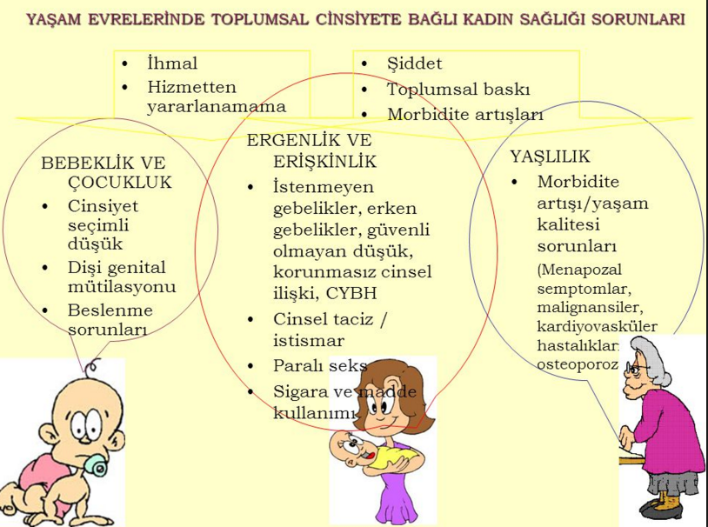

Slide 39
SONUÇ OLARAK
Dünyada birçok toplumda cinsiyetçi öğe­lerle şekillendirilen roller gereği, kişilere verilen fırsat ve sorumluluklar da kadın ve erkek olarak ayrılmıştır. Toplumsal cinsiyet rolleri her iki cinsiyete de farklı yükler getirmektedir. Toplumsal cinsiyete bağlı eşitsizlikler dünden bugüne ortaya çıkmış bir sorun olarak değerlen­dirilmemeli, tarih ve kültür tarafından biçimlendirdiği kabul edilmelidir. özellikle gelişmekte olan ülkelerde toplumsal cinsiyet rolünden kaynaklanan olumsuzluklar kadınlarda daha fazladır ve statüleri genellikle daha düşük olan kadınlar daha sağlıksız koşullarda yaşa­makta, sağlık hizmetlerinden daha az yararlanmakta, şiddete ve strese daha fazla maruz kalmaktadırlar. Ayrımcılık yapıl­ması, eğitim hakkı ve benzeri insan haklarının ihmal ya da ihlali, sağlık hizmetlerine ulaşmada maddi zorlukların yanında kültür, dini inanışlar ve gelenekler kadın sağlığını belirgin olarak etkile­mektedir.

Slide 40
Toplumsal cinsiyet eşitsizliğinin bir diğer sonucu olan şiddet acilen çözülmesi gereken önemli bir sorundur. Kadının sosyoekonomik statüsünün güçlen­dirilmesi uzun dönemde kadına yönelik şiddetin azaltılmasında anahtar müda­haledir

